Slide 2
Aula 11: Programação Orientada a Objetos
MDI e SDI forms
Prof. Me. Edson M Feitosa

Slide 3
MDI x SDI
Diz respeito a forma que suas telas serão abertas para o usuário.
Qualquer tela que você cria, pode ser implementado de forma SDI (Interface de Documento Único) ou MDI (Interface de Documentos Múltiplos).

Slide 4
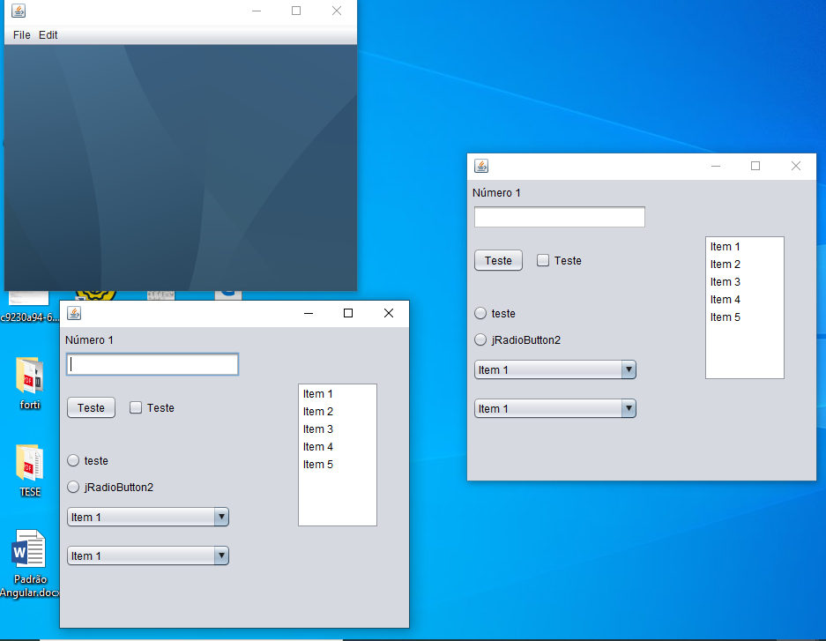
SDI - Single Document Interface
Telas são abertas separadamente, não tendo o conceito de uma tela pai que concentra todas as telas filhas.

Slide 5
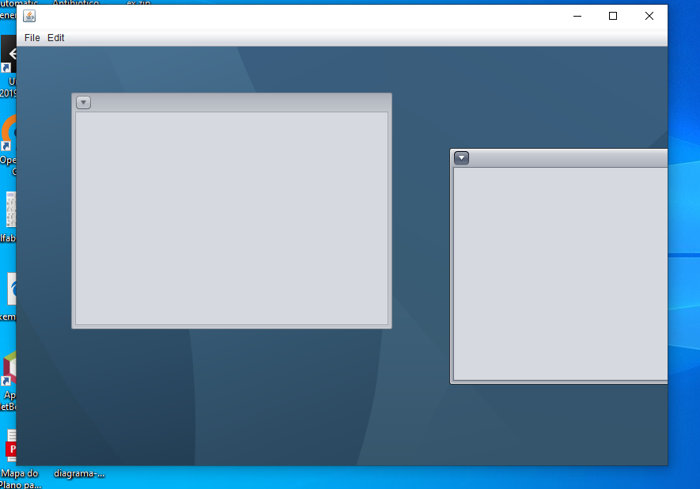
MDI - Multiple Document Interface
Tela Pai com as telas filhas abertos dentro, não podendo sair de dentro do pai.

Slide 6
SDI com Java Swing
Usa um JFrame ou um JDialog para abrir as telas, utilizando os códigos abaixo:
JFrame
tela2 t = new tela2();
t.setVisible(true);
JDialog
tela1 t = new tela1(this,true);
t.setVisible(true);

Slide 7
MDI com Java Swing
Tela Pai
JFrame com o componente DesktopPane, ele servirá como o container para abrir as telas filhas dentro.
Tela Filha
jInternalFrame, diferentemente de uma tela SDI que usa jFrame, a tela filha deverá ser um jInternalFrame.
Código de como abrir
tela2 t = new tela2();
jDesktopPane1.add(t);
t.setVisible(true);
//* tela2 é um jInternalFrame.

Slide 8
Abrir uma única vez o jInternalFrame
Adicione em seu jInternalFrame:
private static tela2 myInstance;
public static tela2 getInstance() {
if (myInstance == null) {
myInstance = new tela2();
}
return myInstance;
}
Observação: No exemplo o jInternalFrame chama tela2.
Para chamar o jInternalFrame use:
tela2 t = tela2.getInstance();
t.pack();
if(!t.isVisible()){
jDesktopPane1.add(t);
t.setVisible(true);
}
else{
t.moveToFront();
}
Pack(): Faz com que os subcomponentes deste JInternalFrame sejam dispostos em seu tamanho original

